Slide 1
Подготовка к изданию книги о храме Богоявления с Запсковья
Социально-культурный проект
Форум «наследники»
Проект подготовил студент 2 курса ФРФИЯ псковГУ Цветинский Сергей.

Slide 2
Сведения о проекте
Цель: издание книги о храме Богоявления с Запсковья (г. Псков)
Задачи проекта
Составление исчерпывающего справочника о данном храме;
Систематизация подобранного материала, включая теоретический и иллюстративный;
Адаптация текста для широкого круга читателей;
Актуальность
Актуальность проекта обусловлена реальным спросом со стороны посетителей (речь идёт в первую очередь о туристах);
Также важно обращать внимание людей на культурно-исторические памятники Древней Руси, чему способствуют подобные издания.

Slide 3
Сведения о проекте
Возможности использования материала
Подобранный материал освещает культурно-религиозные, социальные, исторические, архитектурные аспекты изучения храма и может быть применён краеведами, гидами, интересующимися людьми.
Проблемы, с которыми пришлось столкнуться
Противоречивость собираемого материала;
Оптимизация объёма текста
Целевая аудитория, т. е. потенциальный круг читателей
Предполагается широкий круг читателей, которых интересует православие, история, культура, архитектура и др. области знаний.

Slide 4


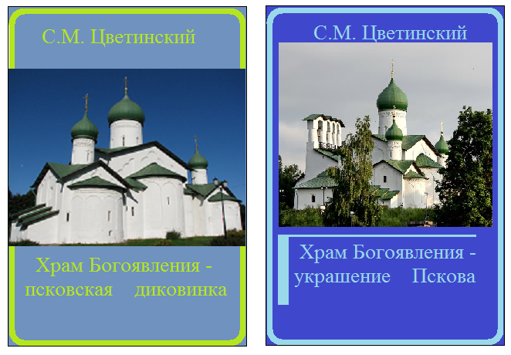

Варианты оформления обложки

Slide 5


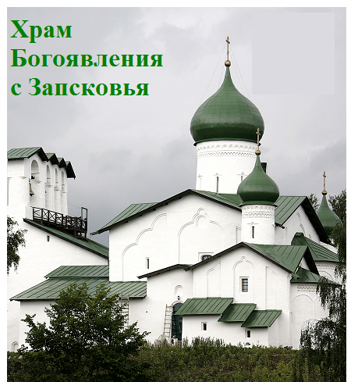
Варианты оформления обложки

Slide 6
План текстовой части
Храм Богоявления – жемчужина Запсковья (вступление)
История: даты и события, изменения формы купола, строительство приделов и др. пристроек, история колокольни, колокол, отлитый при Иване Грозном;
Архитектура: псковские черты, симметрия и асимметрия, пропорции;
Значение данного храма как памятника Православия Древней Руси;
Восстановление 1990-2009: имена и даты, фотографии для сравнения, новый иконостас (фото), звонница (освящение новых колоколов) и т. д.
Что привлекает паломников: легенда о преподобном Никандре, другие интересные факты, изображения живописного места и пр.
Водоосвящение в престольный праздник (фото) (заключение)

Slide 7
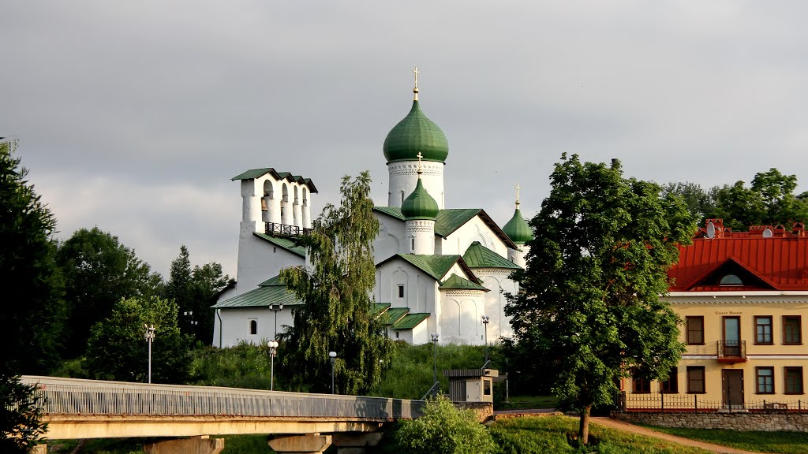
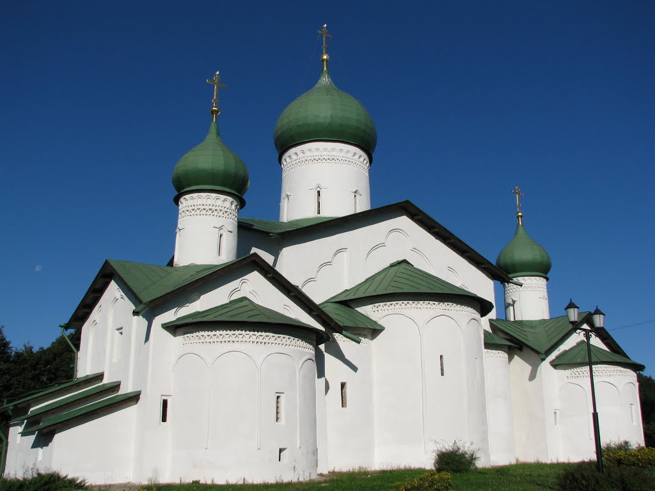
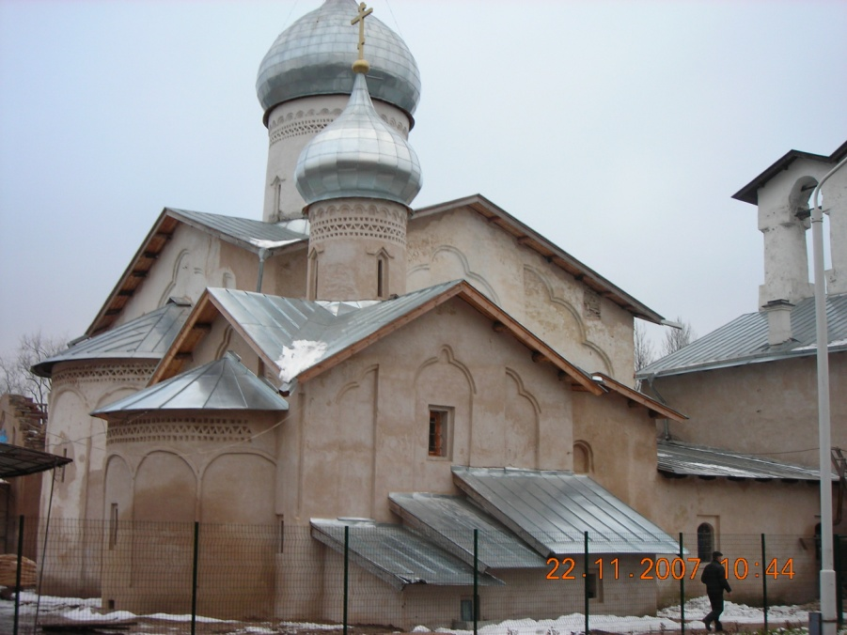
Иллюстративный материал

Slide 8
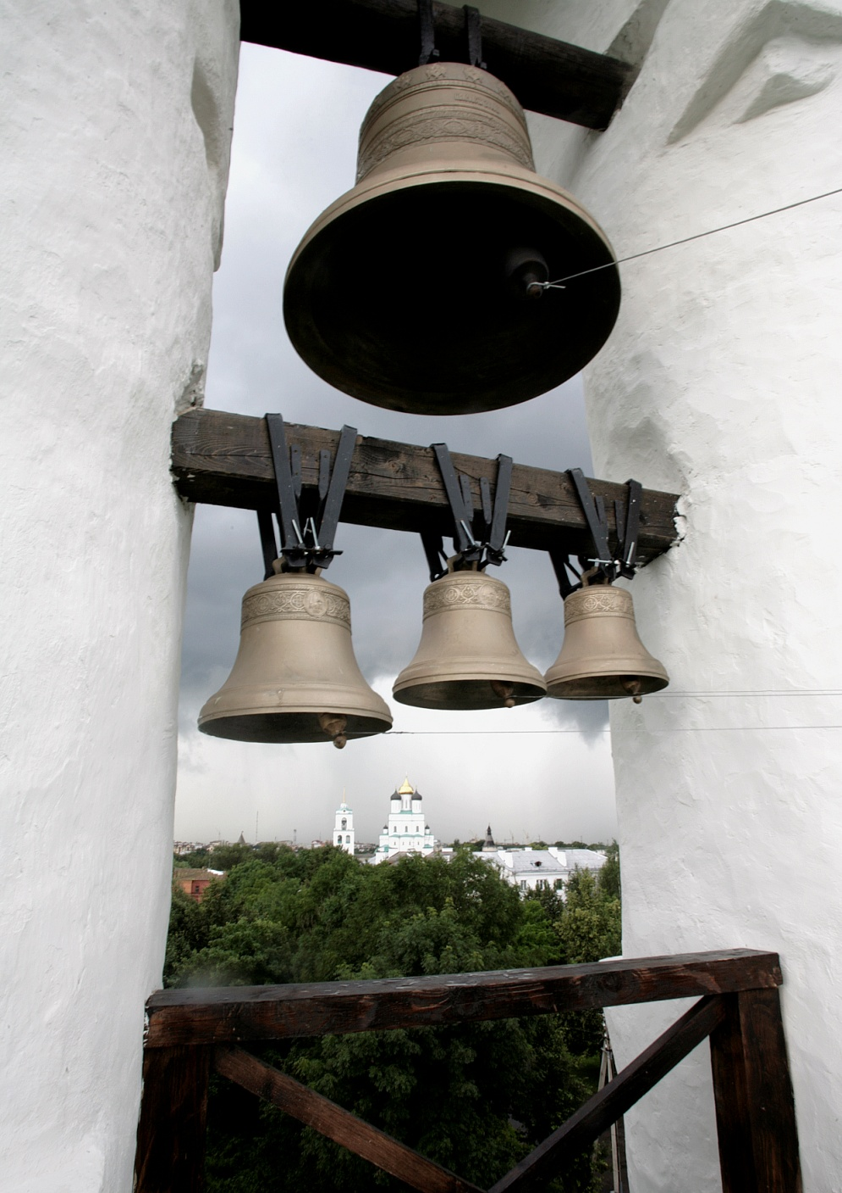
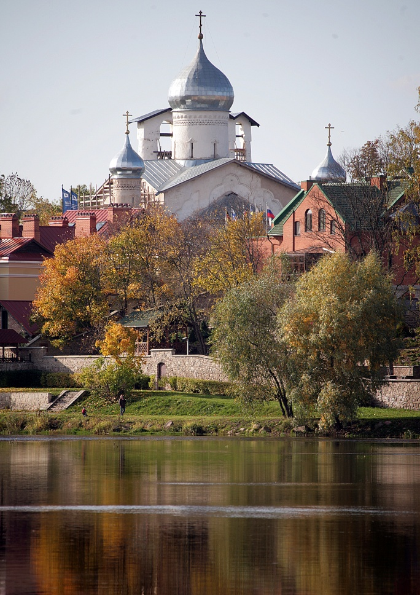
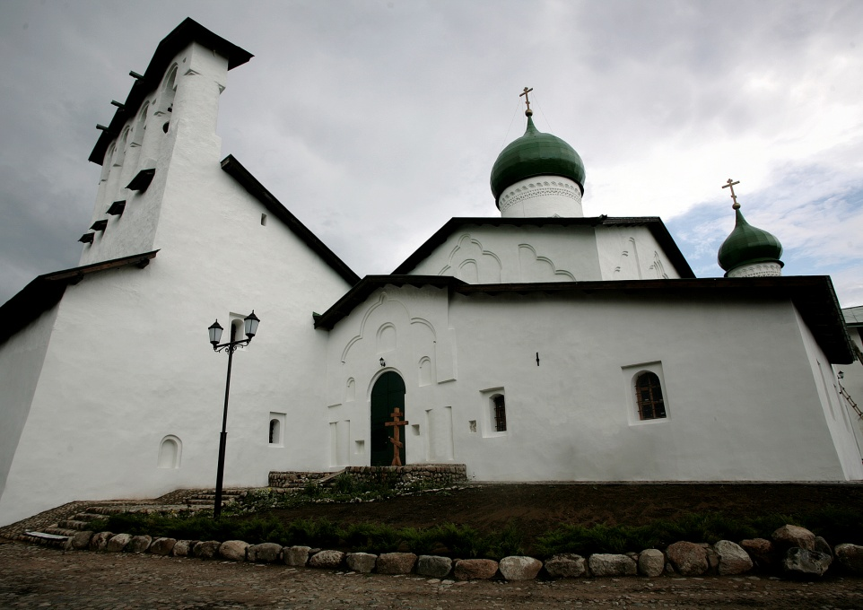
Иллюстративный материал

Slide 9
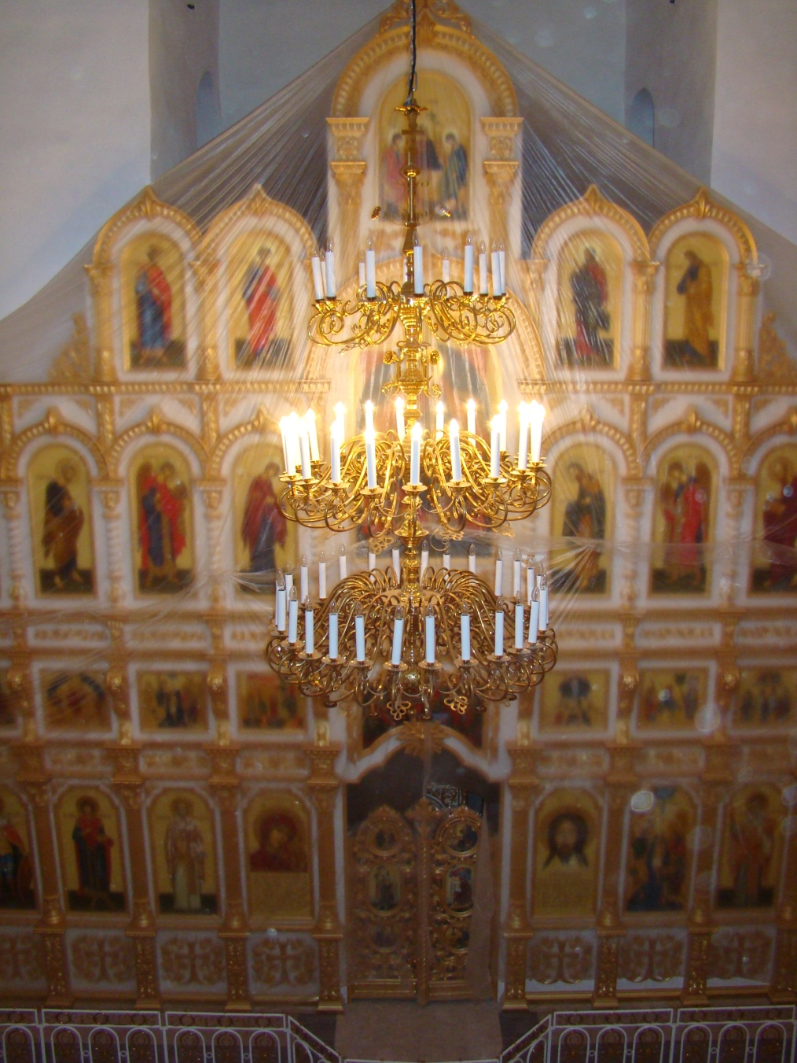
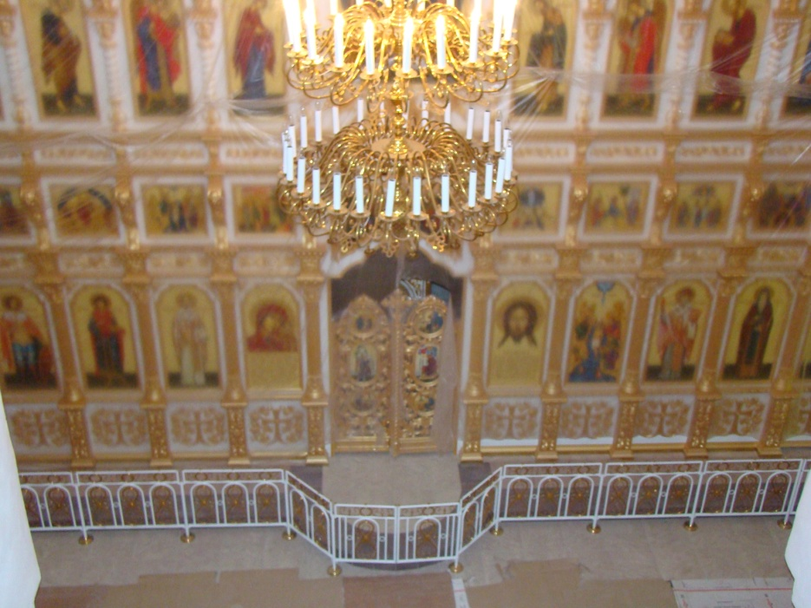
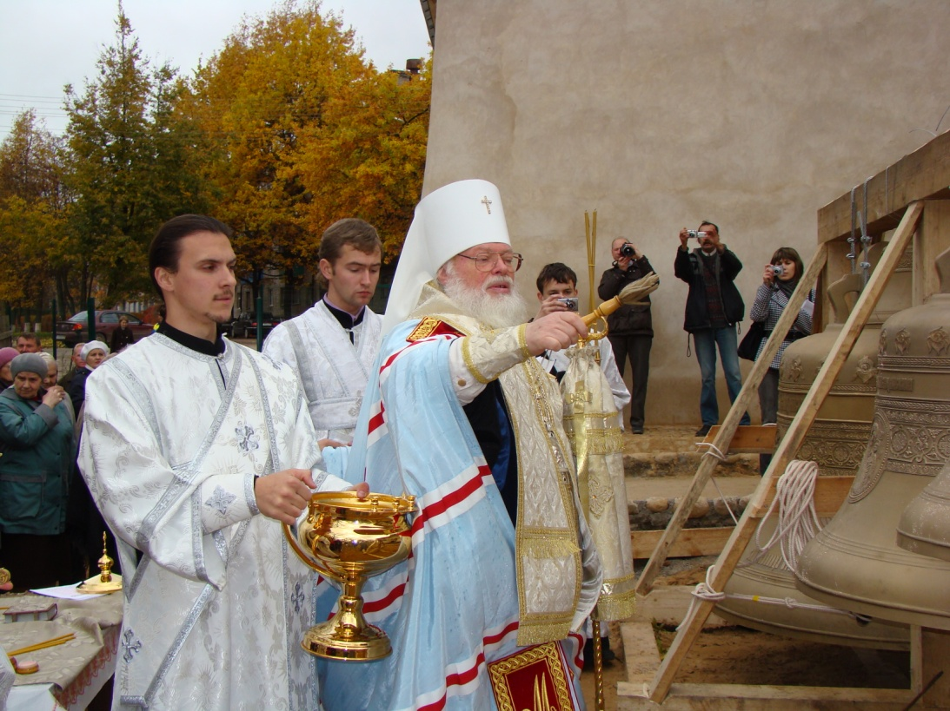
Иллюстративный материал

Slide 10
Использование источников информации
Псковские реставрационные мастерские предоставили фотоматериалы и сведения о восстановлении Храма в конце 20 – начале 21 века.
Исследователи имеют ряд разногласий в исторических фактах, а именно: несовпадение дат, использование сведений о других Богоявленских церквях (их было 3), многие статьи представляют собой субъективное описание.
Разнородный материал требовалось изложить в логической и хронологической последовательности, а также учесть иные обстоятельства.

Slide 11
Список источников
Комеч А.И. Каменная летопись Пскова XII – начала XVI вв. – М.: Наука, 1993. – ISBN 5020127795
Морозкина Е.Н. Щит и зодчий: путеводитель по древнему Пскову / Е.Н. Морозкина. – Псков: Отчина, 1994. – 349 с.
Спегальский Ю.П. Псков: художественные памятники / Ю.П. Спегальский. – Изд. 2-е. – Л.: Лениздат, 1972. – 272 с.
Шулакова Т.А. Ансамбль церкви Богоявления с Запсковья (1496 г.). – Псков: Славяне, 2008 г. – 20 с. – (серия «Храмы Пскова») и аналогичное издание 2014 г.
Архивная справка от 21.03.2007 №79 Основание: Ф.39. Оп.1. Д.1230. Л.390. Государственный архив Псковской области.
Фотоматериалы Псковских реставрационных мастерских и из личного архива.
И др.

Slide 12
Благодарю за внимание!

